Slide 1



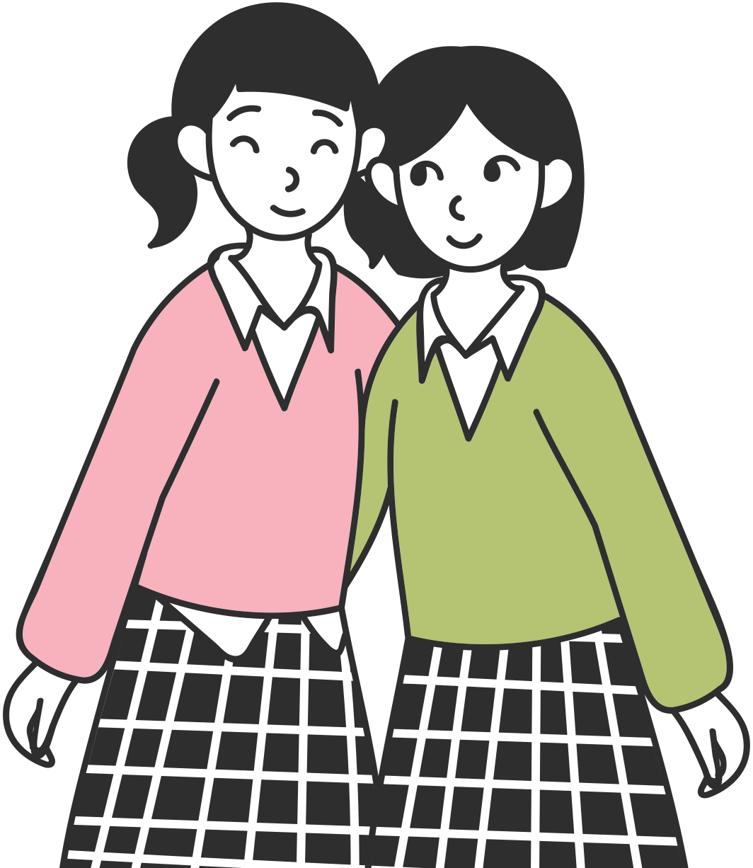




Chào mừng các em học sinh yêu quý!

Slide 2




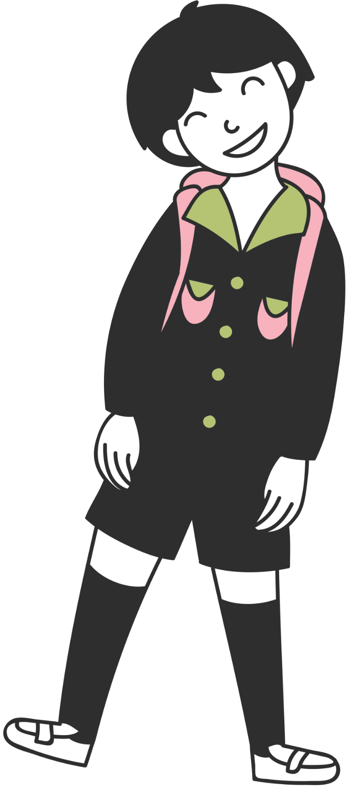
+ Đọc diễn cảm bài thơ “Tiếng gà trưa” của tác giả Xuân Quỳnh.
+ Em ấn tượng nhất với hình ảnh/từ ngữ/ biện pháp tu từ nào mà tác giả sử dụng trong bài thơ? Giải thích vì sao?
Notes:
Bài thơ “Tiếng gà trưa” là một bài thơ cảm động về tình bà cháu. Đọc bài thơ, mỗi chúng ta đều có những ấn tượng riêng với hình ảnh, ngôn từ, biện pháp tu từ,…. trong bài thơ.

Slide 3
VẺ ĐẸP CỦA BÀI THƠ “TIẾNG GÀ TRƯA”

Slide 4
I.
ĐỌC VÀ
TÌM HIỂU CHUNG

Slide 5





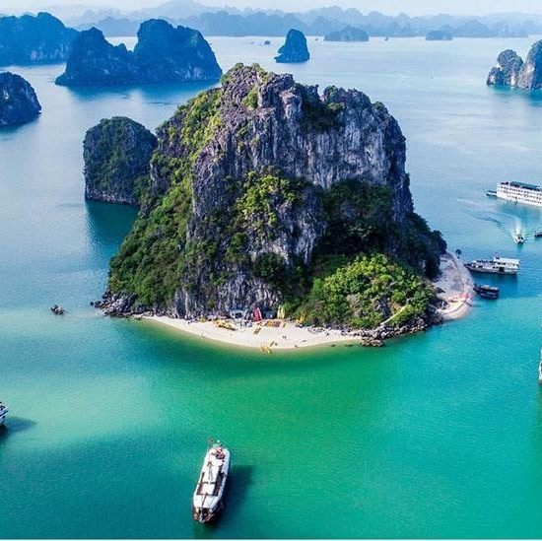

Đinh Trọng Lạc
(1912-2000)
1. Tác giả
Quê quán:
Hà Nội
Nhà
ngôn ngữ học

Slide 6




Theo em, văn bản này nên đọc với giọng như thế nào?
Đọc to, rõ ràng, các đoạn dẫn thơ cần đọc diễn cảm, ngắt nhịp đúng; thay đổi giọng đọc giữa đoạn 1,2,3 với đoạn 4.

Slide 7
Văn bản “Vẻ đẹp của bài thơ Tiếng gà trưa” có xuất xứ như thế nào?
Xuất xứ: theo Vẻ đẹp ngôn ngữ văn học qua các bài tập đọc 4,5 (NXB Giáo dục, 2002).

Slide 8
Bài thơ “Tiếng gà trưa” được tác giả phân tích theo trình tự nào? Trong mỗi khổ, người viết đã phân tích những chi tiết, hình ảnh gì?

Slide 9






Bố cục: 4 phần
1
3
2
4
Phân tích khổ thơ đầu
Phân tích 6 dòng thơ 5 tiếng
Phân tích khổ thơ thứ 2
Phân tích khổ thơ cuối
→ phân tích lần lượt theo thứ tự các khổ thơ từ đầu đến cuối

Slide 10
Trong mỗi khổ, bắt đầu bằng việc nêu lên các dấu hiệu hình thức như điệp từ, dấu chấm lửng, kiểu câu, nhịp điệu,…
→ Chỉ ra tác dụng của hình thức ấy trong việc thể hiện nội dung khổ thơ.

Slide 11
I.
ĐỌC VÀ
TÌM HIỂU CHI TIẾT

Slide 12



1. Vấn đề nghị luận và
nhan đề bài thơ
Vấn đề nghị luận của văn bản là gì? Cho biết nhan đề của văn bản có liên quan đến nội dung chính như thế nào?
- Vấn đề nghị luận: Vẻ đẹp nội dung và hình thức của bài thơ “Tiếng gà trưa” (Xuân Quỳnh).
- Nhan đề đã khái quát được nội dung chính của văn bản.

Slide 13



2. Cách phân tích bài thơ “Tiếng gà trưa”
Vẻ đẹp trong các khổ thơ | Những chi tiết, hình ảnh được phân tích | Một số ý kiến, lí lẽ, bằng chứng hay, độc đáo
1. Khổ thơ đầu
2. Khổ thơ thứ hai
3. Sáu dòng thơ 5 tiếng
4. Khổ thơ cuối
* Nhận xét chung:
- Cách phân tích bài thơ “Tiếng gà trưa” của tác giả: ……………………………………………………
- Mục đích của văn bản “Vẻ đẹp của bài thơ “Tiếng gà trưa” và mối liên quan với nội dung văn bản:
……………………………………………………………………………………………………………

Slide 14
2. Cách phân tích bài thơ “Tiếng gà trưa”
Vẻ đẹp trong các khổ thơ | Những chi tiết, hình ảnh được phân tích | Một số ý kiến, lí lẽ, bằng chứng hay, độc đáo
1. Khổ thơ đầu
- anh bộ đội trên đường hành quân nghe tiếng gà nhảy ổ.
- tiếng gà:
Cục…cục tác cục ta
- Động từ “nghe” lặp lại 3 lần.
- Ý kiến: Tiếng gà trưa này của Xuân Quỳnh khác với tiếng gà gáy Ò…ó…o của Trần Đăng Khoa, nó có một cái gì đấy lắng đọng làm người ta xao xuyến, bồi hồi.
- Dẫn chứng:
Nghe xao động nắng trưa
Nghe bàn chân đỡ mỏi
Nghe gọi về tuổi thơ
- Lí lẽ: Lối dùng ẩn dụ chuyển đổi cảm giác lấy thính giác thay cho thị giác… có tác dụng đem lại ấn tượng như tiếng gà ngưng lại, làm xao động không gian…

Slide 15
2. Cách phân tích bài thơ “Tiếng gà trưa”
Vẻ đẹp trong các khổ thơ | Những chi tiết, hình ảnh được phân tích | Một số ý kiến, lí lẽ, bằng chứng hay, độc đáo
2. Khổ thơ thứ hai
- lặp và mở đầu bằng từ “này”.
- đảo “khắp mình” lên “hoa đốm trắng”
- hình ảnh so sánh “lông óng như màu nắng”
- Ý kiến: những câu tả có kết cấu sóng đôi và lặp từ vựng đều mở đầu bằng từ này là tử để chỉ và lưu ý người nghe tưởng tượng.
- Dẫn chứng:
Này con gà mái mơ
Khắp mình hoa đốm trắng
Này con gà mái vàng
Lông óng như màu nắng
- Lí lẽ: Việc đảo “khắp mình” lên trước làm cho bức tranh gà mái mơ trở nên đẹp lộng lẫy. Việc dùng so sánh tu từ làm cho bức tranh và gà mái vàng trở nên đẹp rực rỡ.

Slide 16
2. Cách phân tích bài thơ “Tiếng gà trưa”
Vẻ đẹp trong các khổ thơ | Những chi tiết, hình ảnh được phân tích | Một số ý kiến, lí lẽ, bằng chứng hay, độc đáo
3. Sáu dòng thơ 5 tiếng
- Ý kiến: Tất cả sáu dòng thơ của khổ thơ dưới đây chỉ làm thành một câu đơn, phát triển với những thành phần chính, thành phần phụ được tách biệt ra thành từng dòng riêng.
- Dẫn chứng:
Cứ hàng năm, / hàng năm
Khi / gió mùa đông tới
Bà lo / đàn gà toi
Mong trời / đừng sương muối
Để cuối năm / bán gà
Cháu được / quần áo mới
- Lí lẽ: Nhịp điệu của các dòng thơ là một nhịp điệu chậm rãi của độc thoại bên trong đầy chất suy tưởng; Và những dòng thơ cuối cùng của khổ thơ này xuất hiện thật bất ngờ, thật cảm động.
- sáu dòng thơ đều năm tiếng, nhưng mỗi dòng ngắt nhịp khác nhau.
- dòng thơ cuối xuất hiện bất ngờ…

Slide 17
2. Cách phân tích bài thơ “Tiếng gà trưa”
Vẻ đẹp trong các khổ thơ | Những chi tiết, hình ảnh được phân tích | Một số ý kiến, lí lẽ, bằng chứng hay, độc đáo
4. Khổ thơ cuối
- Anh chiến sĩ thốt lên tiếng gọi cảm động…
- Lặp lại từ “vì”
- Ý kiến: Khổ thơ cuối cùng hay nhất, cảm động nhất, nó chứa đựng những tình cảm thiêng liêng, cao quý, sâu sắc và chân thành của tác giả và cũng là của chiến sĩ trên con đường hành quân.
- Dẫn chứng:
Cháu chiến đấu hôm nay
Vì lòng yêu Tổ quốc
Vì xóm làng thân thuộc
Bà ơi, cũng vì bà
Vì tiếng gà cục tác
Ổ trứng hồng tuổi thơ
- Lí lẽ: việc lặp lại từ “vì” ở đầu các dòng thơ góp phần biểu hiện ý chí chiến đấu mạnh mẽ vì tổ quốc, vì nhân dân,…

Slide 18
2. Cách phân tích bài thơ “Tiếng gà trưa”
* Nhận xét chung:
- Tác giả đã phân tích các hình thức nghệ thuật qua những từ ngữ, hình ảnh, biện pháp tu từ,… để qua đó làm nổi bật nội dung bài thơ; đồng thời cách đưa ý kiến rõ ràng, lí lẽ, bằng chứng thuyết phục, chặt chẽ, thống nhất để chứng minh vẻ đẹp của bài thơ “Tiếng gà trưa”.
- Các nội dung cụ thể trong bài nghị luận này đều tập trung làm rõ vẻ đẹp từ hình thức đến nội dung của bài thơ. Như vậy, nội dung văn bản đã làm sáng rõ mục đích của văn bản là thuyết phục người đọc thấy rõ vẻ đẹp, nội dung và hình thức của bài thơ “Tiếng gà trưa”.

Slide 19
III.
TỔNG KẾT

Slide 20
- Cách phân tích thơ từ hình thức nghệ thuật đến nội dung rất nhất quán
- Nêu ý kiến, lí lẽ và các bằng chứng phong phú, giàu sức thuyết phục,…
1, Nghệ thuật
2, Nội dung
- Trình bày được vẻ đẹp về nội dung và nghệ thuật của bài thơ “Tiếng gà trưa”.

Slide 21


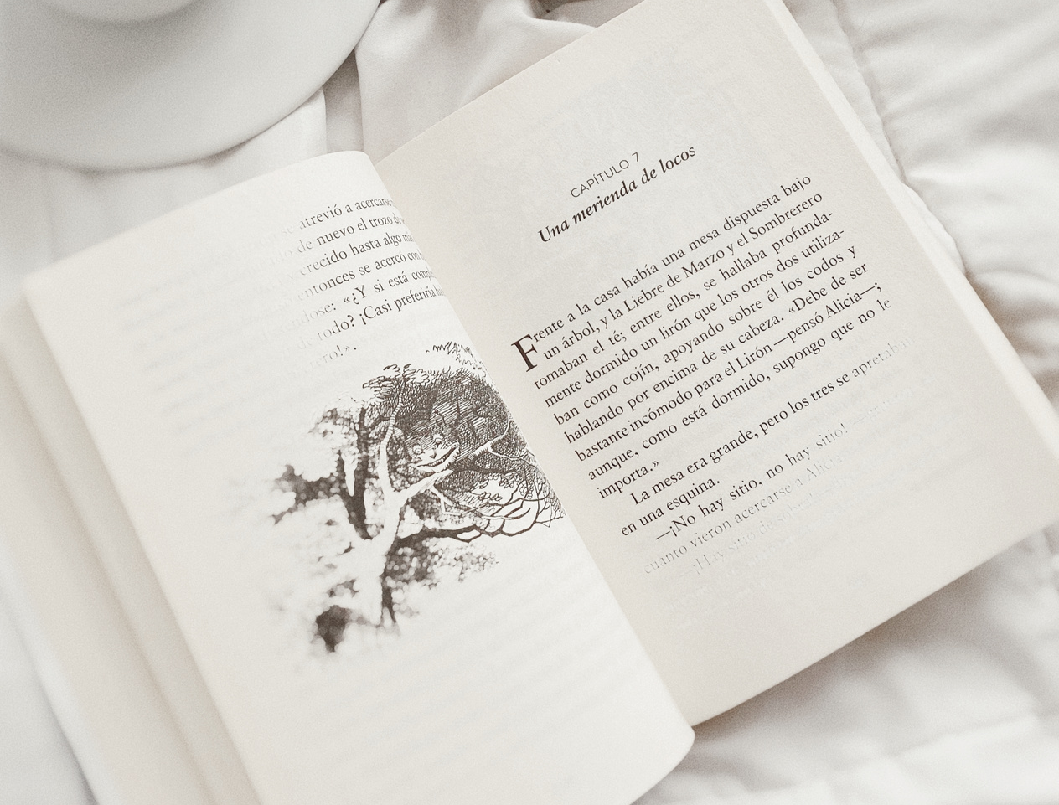



3, Cách đọc văn bản nghị luận
- Tìm hiểu nhan đề văn bản, bố cục, nội dung chính mỗi phần.
- Tìm hiểu cách nêu lí lẽ, dẫn chứng, phân tích và bình luận dẫn chứng.

Slide 22
IV.
LUYỆN TẬP,
VẬN DỤNG

Slide 23




Nhiệm vụ 1
Nhiệm vụ 2
Văn bản nghị luận này giúp em hiểu thêm được điều gì về bài thơ “Tiếng gà trưa” đã học ở bài 2?
Chọn một hình ảnh thơ mà em ấn tượng nhất trong các bài thơ đã học/ đã đọc và giải thích vì sao em thích. Trình bày thành đoạn văn 5-7 câu.

Slide 24


Tiêu chí đánh giá đoạn văn theo bảng kiểm
Tiêu chí/Mức độ | Đạt | Không đạt
1. Hình thức: đảm bảo yêu cầu của 1 đoạn văn (5-7 câu)
2. Nội dung: - Nêu được một hình ảnh thơ mà em ấn tượng nhất trong các bài thơ đã học/ đã đọc. - Nêu được lí do vì sao em thích.
3. Chính tả, diễn đạt, chữ viết: đúng chính tả, diễn đạt mạch lạc, trong sáng; chữ viết đúng chính tả, rõ ràng.

Slide 25

DẶN DÒ
Đọc kĩ hai cách mở rộng thành phần chính của câu bằng cụm chủ vị (dùng cụm chủ vị bổ sung cho từ làm chủ ngữ hoặc vị ngữ; dùng cụm chủ vị trực tiếp cấu tạo chủ ngữ hoặc vị ngữ)
Tìm hiểu kiến thức tiếng Việt về mở rộng thành phần câu bằng cụm chủ vị trong phần “Kiến thức ngữ văn”.
Chuẩn bị bài “Thực hành tiếng Việt” (SGK, trang 90-91)

Slide 26






CẢM
ƠN

Slide 27

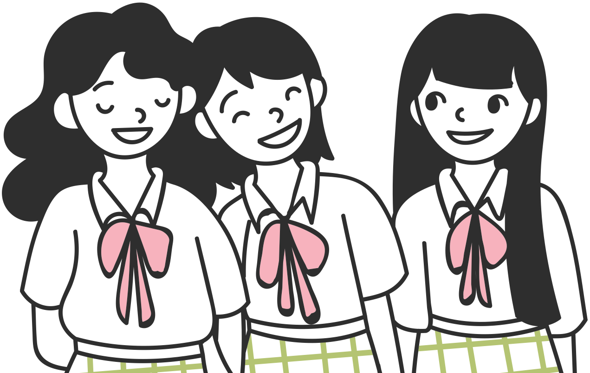



Chúc các em học tốt!

